Slide 1

Internationalization, globalization and localization

Slide 2
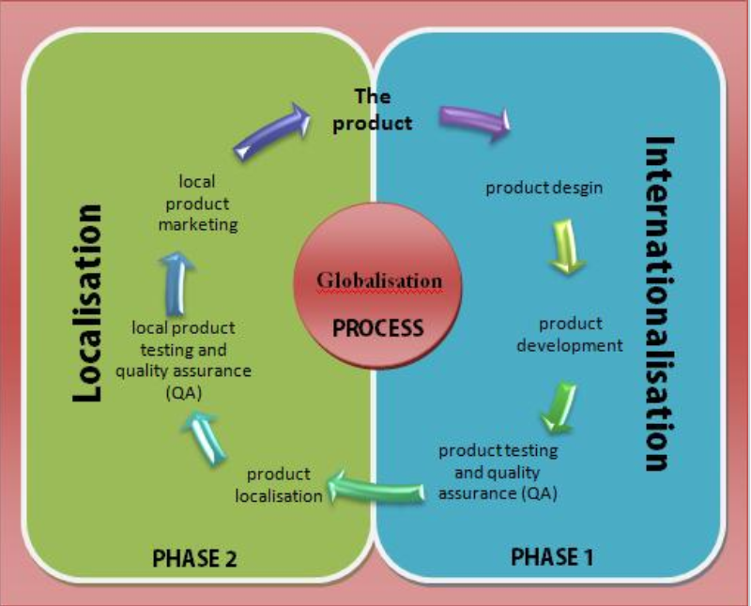
אז מה זה בעצם?
גלובליזציה (Globalization)- תהליך הפיתוח הכולל של מערכת תוך התחשבות בקהל יעד מגוון (בינלאומי). מטרת התהליך היא לחסוך בעלויות ובבעיות מערכתיות למיניהן בתהליך הנגשת המערכת לקהל יעד רחב יותר.
גלובליזציה הינה תהליך המורכב מבינאום (Internationalization) ולוקליזציה (localization).

Slide 3
אז מה זה בעצם?
בינאום (Internationalization)- תכנון ויישום המוצר ללא שיוכו למדינה מסוימת, תרבות מסוימת, או שפה מסוימת, לצורך הקלת תהליך שינוי עתידי כלשהו.
לוקליזציה (localization)- התאמת המוצר לקהל יעד ספציפי (תרגום השפה, המרת התכנים וכו').

Slide 4

אז מה כל כך מסובך? נתרגם את כל התוכן הפרונטלי בגוגל טרנסלייט וסיימנו..
אז העניין לא כל כך פשוט, קיימים גורמים רבים בהם צריך להתמקד על מנת להתאים תוכן מסוים לקבל מסוים:
שימוש במטבע שונה (דולר, אירו, שקל וכו').
שימוש בפורמט תאריך שונה (לדוגמא בישראל
התאריך העשירי ביוני ייכתב 10/6 בעוד בארה"ב
ייכתב 6/10).

Slide 5

גורמים נוספים
כיוון הכתיבה בשפות מסוימות שונה מאחרות (לדוגמא בעברית כותבים משמאל לימין, באנגלית מימין לשמאל וביפנית מלמעלה למטה(!!)).
בתרבויות שונות ישנן דעות שונות לגבי תחומים שונים (לדוגמא מהו בגד יפה, או מה נחשב לאטרקטיבי יותר או פחות).

Slide 6
תמיכה בהמרת הנושאים לקהל היעד
חלק מהנושאים ניתנים לפתרון פשוט יחסית, לדוגמא:
המרת מטבע: לאחר גילוי המדינה ממנה מגיע המשתמש, ניתן להשתמש בסקריפט על מנת להמיר מטבע (פונקציה המזהה דרך כתובת ה-IP את מדינת המשתמש, ניגשת למאגר נתונים המחזיק בשיוך מטבע למדינה, וממירה אותו במידת הצורך למטבע אחר.
תרגום טקסט: ניתן להשתמש בכלים מובנים על מנת לתרגם טקסט במוצר (כגון Translator הניתן בשימוש ב-ASP.NET - Translator.translate(“Hey World”)) בהתאם למדינה ממנה הגיעה בקשה כלשהי.

